Slide 1
Предварительная обработка экспериментальных данных

Slide 2
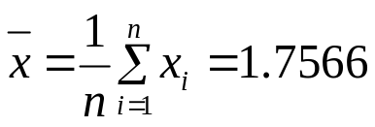
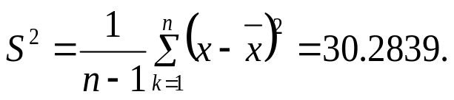
Постановка задачи
Имеется ряд наблюдений
x₁, x₂,…,x_{n}
Требуется провести предварительную
обработку данных.
Вычислим
выборочное среднее
№ | x | x-xср | (x-xср)² | №п/п | x | x-xср | (x-xср)²
1 | 183 | 7,34 | 53,88 | 31 | 172 | -3,66 | 13,40
2 | 170 | -5,66 | 32,04 | 32 | 176 | 0,34 | 0,12
3 | 176 | 0,34 | 0,12 | 33 | 167 | -8,66 | 74,99
4 | 178 | 2,34 | 5,48 | 34 | 166 | -9,66 | 93,32
5 | 176 | 0,34 | 0,12 | 35 | 180 | 4,34 | 18,84
6 | 180 | 4,34 | 18,84 | 36 | 183 | 7,34 | 53,88
7 | 176 | 0,34 | 0,12 | 37 | 176 | 0,34 | 0,12
8 | 185 | 9,34 | 87,23 | 38 | 182 | 6,34 | 40,19
9 | 184 | 8,34 | 69,56 | 39 | 178 | 2,34 | 5,48
10 | 174 | -1,66 | 2,75 | 40 | 172 | -3,66 | 13,40
11 | 168 | -7,66 | 58,68 | 41 | 185 | 9,34 | 87,23
12 | 174 | -1,66 | 2,75 | 42 | 183 | 7,34 | 53,88
13 | 189 | 13,34 | 177,95 | 43 | 175 | -0,66 | 0,43
14 | 172 | -3,66 | 13,39 | 44 | 174 | -1,66 | 2,75
15 | 175 | -0,66 | 0,43 | 45 | 180 | 4,34 | 18,84
16 | 167 | -8,66 | 74,99 | 46 | 166 | -9,66 | 93,32
17 | 179 | 3,34 | 11,16 | 47 | 169 | -6,66 | 44,36
18 | 176 | 0,34 | 0,12 | 48 | 171 | -4,66 | 21,71
19 | 169 | -6,66 | 44,35 | 49 | 178 | 2,34 | 5,48
20 | 178 | 2,34 | 5,48 | 50 | 169 | -6,66 | 44,36
21 | 169 | -6,66 | 44,35 | 51 | 170 | -5,66 | 32,04
22 | 171 | -4,66 | 21,72 | 52 | 179 | 3,34 | 11,16
23 | 170 | -5,66 | 32,04 | 53 | 171 | -4,66 | 21,72
24 | 177 | 1,34 | 1,79 | 54 | 178 | 2,34 | 5,48
25 | 176 | 0,34 | 0,12 | 55 | 173 | -2,66 | 7,07
26 | 179 | 3,34 | 11,16 | 56 | 177 | 1,34 | 1,79
27 | 174 | -1,66 | 2,75
28 | 176 | 0,34 | 0,12 | ∑ | 9837 | 0,04 | 1695,90
29 | 188 | 12,34 | 152,27
30 | 178 | 2,34 | 5,48
и исправленную выборочную дисперсию

Slide 3
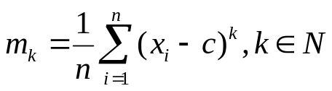

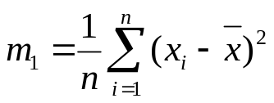
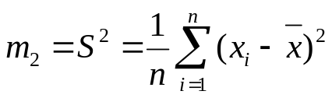
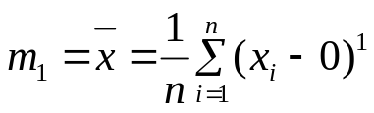

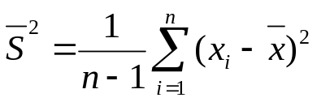



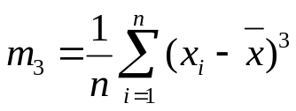
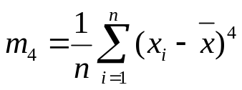

Выборочные характеристики распределения
Произвольный момент порядка к
при
, момент называют центральным.
Начальным (с = 0) моментом первого
порядка является выборочное среднее
Несмещенная оценка для
Выборочные среднеквадратические
отклонения
Из других моментов чаще всего используются моменты третьего и четвертого порядка
Выборочное значение коэффициента
вариации
или в процентах
X_{ср} | S | S_{ср} | m₁ | m₂ | m₃ | m₄ | v%
175,66 | 5,50 | 5,55 | +0,04 | 30,28 | 45,14 | 2356,27 | 3,00

Slide 4

Разбиение на классы по правилу Штюргеса
По правилу Штюргеса число классов вычисляется по формуле:
В нашем случае k = 1 + 3.32 * 1.75 = 6.81
Разница между Xmax и Xmin (размах варьирования) составляет 189 – 166 = 23. Исходя из этого, примем число классов разбиения 6.
№ | Классы | Середины интервалов | Частоты
 |  |  | абсолютные | относительные | относительные накопительные
1 | От 165 до 169 | 167 | 5 | 0,089 | 0,089
2 | От 169 до 173 | 171 | 13 | 0,232 | 0,321
3 | От 173 до 177 | 175 | 15 | 0,268 | 0,589
4 | От 177 до 181 | 179 | 14 | 0,250 | 0,839
5 | От 181 до 185 | 183 | 5 | 0,089 | 0,928
6 | От 185 до 189 | 187 | 4 | 0,072 | 1,00

Slide 5
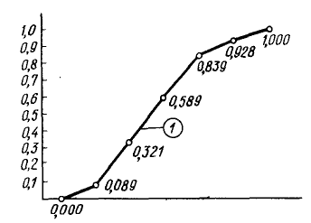
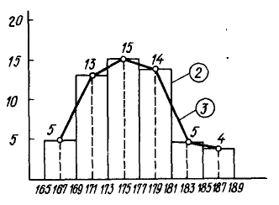
Полигон и гистограмма частот распределения
1. Кумулятивная линяя относительных частот.
2. Гистограмма частот.
3. Полигон частот.

Slide 6
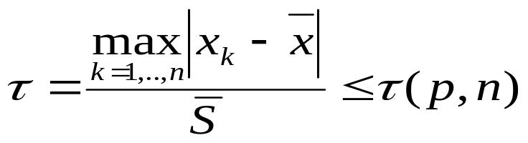
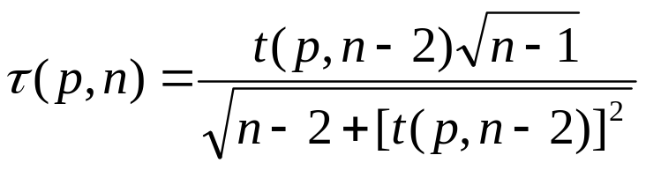
Отсев грубых погрешностей
Если п < 25, используют метод вычисления максимального относительного отклонения
где τ(p,n) - Если неравенство неверно, то варианта, на которой достигается максимум, отсеивается.
Для больших выборок при вычислении τ(p,n) используют критическое значение распределения Стьюдента t(p, n-2)
табличное значение.
В рассматриваемом примере
1) Выберем наблюдение с наибольшим отклонением: 189
2) по процентных точек распределения Стьюдента найдем
t(5%,54) = 1.6735, t(0.1%, 54) = 3.2574;
3) Вычислим соответствующие значения τ(5%, 56) = 1.647, τ(0.1%, 54) = 3.005
Максимальное относительное отклонение τ = 2,40 находится между двумя табличными критическими значениями: 1,647 < 2,40 < 3,005. В этом случае отсев не делается.
таблице

Slide 7
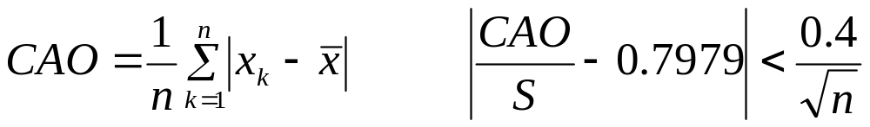
Проверка нормальности по САО и размаху варьирования
Для небольших выборок (n < 120) вычисляется среднее абсолютное отклонение (САО) по формуле и проверяется справедливость неравенства
САО = 247/56 = 4,41.
Подставим это значение в формулу: |4,41/5,55 - 0,7979| < 0,4/√56; т.е. 0,0032 < 0,0535. Гипотеза нормальности распределения выборки принимается.
Для выборок 3 < п < 1000 можно использовать размах варьирования R. Если отношение R/S меньше нижней или больше верхней критических границ отношения
, то распределения не согласовано с нормальным.
В примере R/S = 23/5,55 = 4,144. При п = 56 и р = 0,10 нижняя и верхняя границы по
соответственно равны 4,03 и 5,23, т.е. 4,03 < 4,144 < 5,23. Следовательно, гипотеза нормальности распределения подтверждается и по этому критерию.
(Таблица)

Slide 8
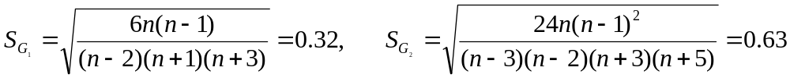

Проверка на нормальность с помощью асимметрии и эксцесса
Показатель асимметрии можно определить по формуле
Следовательно, некоторая асимметрия имеет место. Имеется также и небольшой эксцесс.
Несмещенные оценки для показателей асимметрии и эксцесса определяют по формулам
Для проверки гипотезы нормальности распределения следует также вычислить среднеквадратические отклонения для показателей асимметрии и эксцесса:
Если выполняются неравенства
то гипотеза нормальности исследуемого распределения может быть принята. В данном примере 0,28 < 0,96 и 0,35 <3,15; следовательно, гипотеза нормальности распределения может быть принята.

Slide 9
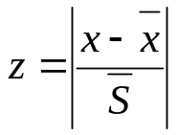
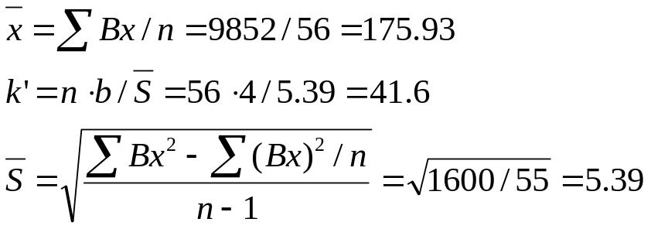
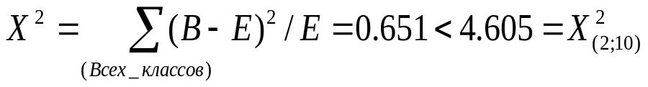
Проверка на нормальность распределения по X^{2 –} критерию Пирсона
Для проверки нормальности распределения с помощью критерия Пирсона
сравниваются наблюдаемое значение критерия X² критическое значение
распределения X²(p,n-3).
Значения X² вычисляются по формуле
№ | х | В | х² | Вх | Вх² | _ x-x |  | ф(z) | f(z)k’ | E | В-Е | (B-E)² | (В-Е)² E
 |  |  |  |  |  |  | z
1 | 167 | 5 | 27889 | 835 | 139445 | -8,93 | 1,66 | 0,1006 | 4,18 | 4,18 | 0,82 | 0,67 | 0,16
2 | 171 | 13 | 29241 | 2223 | 380 133 | -4,93 | 0,91 | 0,2637 | 10,97 | 10,97 | 2,03 | 4,12 | 0,38
3 | 175 | 15 | 30625 | 2625 | 459 375 | -0,93 | 0,17 | 0,3932 | 16,37 | 16,37 | -1,37 | 1,88 | 0,11
4 | 179 | 14 | 32041 | 2506 | 448 574 | 3,07 | 0,57 | 0,3391 | 14,11 | 14,11 | -0,11 | 0,01 | 0,0007
5 | 183 | 5 | 33489 | 915 | 167 445 | 7,07 | 1,31 | 0,1691 | 7,03 | 9,06 | -0,06 | 0,004 | 0,0004
6 | 187 | 4 | 34969 | 748 | 139 876 | 11,07 | 2,05 | 0,0488 | 2,03
∑ |  | 56 |  | 9852 | 1743848 |  |  |  |  |  |  |  | 0,651

Slide 10
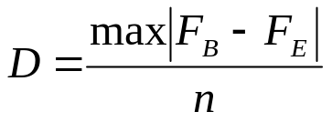
Проверки нормальности распределения с помощью критерия Колмогорова-Смирнова
Для проверки нормальности распределения с помощью критерия Колмогорова-Смирнова нужно вычислить
где F_{B} — накопленная наблюдаемая частота; F_{E} — накопленная ожидаемая частота.
F_{B} и F_{E} получены накоплением частот В и Е. Затем выбирают максимальное значение F_{B} - F_{E} и по нему определяют критерий согласия Колмогорова- Смирнова D. Полученное значение сравнивают с критическим D^{Т} из . Получим D^{Т}_{(56; 0.10)} = 0,167 > 0,05 = D, т.е. гипотеза нормального распределения на достаточно «жестком» 10%-ном уровне принимается.
таблицы
B | 5 | 13 | 15 | 14 | 5 | 4
E | 4,18 | 10,97 | 16,37 | 14,11 | 7,03 | 2,03
F_{B} | 5 | 18 | 33 | 47 | 52 | 56
F_{E} | 4,18 | 15,15 | 31,52 | 45,63 | 52,66 | 54,69
|F_{B}-F_{E}| | 0,82 | 2,85 | 1,48 | 1,37 | 0,66 | 1,31

Slide 11
Блок-схема алгоритма предварительной обработки данных
Ввод исходных
данных x_{k}
Вычисление выбор.
характеристик
Отсев грубых ошибок
Отсев грубой ошибки
N = N-1
τ <τ(5%,n)
τ <τ(0.1%,n)
нет
Вычисление
G1, G2, SG1, SG2, X2, D
υ% < 33
да
Проверка нормальности выборки
Грубые проверки
нормальности
нет
Преобразование
выборки
да
Проверка критериев
X2, К-С
Завершение предварительной
обработки данных
согласована

Slide 12
Квантили распределения максимального относительного отклонения
n | Уровни значимости Р |  |  |  |  | Уровни значимости Р
 | 0.10 | 0,05 | 0,025 | 0,01 | n | 0,10 | 0,05 | 0,025 | 0,01
3 | 1,41 | 1,41 | 1,41 | 1,41 | 15 | 2,33 | 2,49 | 2,64 | 2,80
4 | 1,65 | 1,69 | 1,71 | 1,72 | 16 | 2,35 | 2,52 | 2,67 | 2,84
5 | 1,79 | 1,87 | 1,92 | 1,96 | 17 | 2,38 | 2,55 | 2,70 | 2,87
6 | 1,89 | 2,00 | 2,07 | 2,13 | 18 | 2,40 | 2,58 | 2,73 | 2,90
7 | 1,97 | 2,09 | 2,18 | 2,27 | 19 | 2,43 | 2,60 | 2,75 | 2,93
8 | 2,04 | 2,17 | 2,27 | 2,37 | 20 | 2,45 | 2,62 | 2,78 | 2,96
9 | 2,10 | 2,24 | 2,35 | 2,46 | 21 | 2,47 | 2,64 | 2,80 | 2,98
10 | 2,15 | 2,29 | 2,41 | 2,54 | 22 | 2,49 | 2,66 | 2,82 | 3,0i
11 | 2,19 | 2,34 | 2,47 | 2,61 | 23 | 2,50 | 2,68 | 2,84 | 3,03
12 | 2,23 | 2,39 | 2,52 | 2,66 | 24 | 2,52 | 2,70 | 2,86 | 3,05
13 | 2,26 | 2,43 | 2,56 | 2,71 | 25 | 2,54 | 2,72 | 2,88 | 3,07
14 | 2,30 | 2,46 | 2,60 | 2,76
Назад

Slide 13
Процентные точки распределения Стьюдента
υ | 40% | 25% 10% |  | 5% | 2.5% | 1 % | 0,5% | 0,25 % | 0,1% | 0,05 %
26 | 0.2560 | 0.6840 | 1.3150 | 1,7056 | 2.0555 | 2,4786 | 2,7787 | 3,0669 | 3,4350 | 3,7066
27 | 2559 | 68.37 | 3137 | 7033 | 0518 | 4727 | 7707 | 0565 | 4210 | 6896
28 | 2558 | 6834 | 3125 | 7011 | 0484 | 4671 | 7633 | 0469 | 4082 | 6739
29 | 2557 | 6830 | 3114 | 6991 | 0452 | 4620 | 7564 | 0380 | 3962 | 6594
30 | 2556 | 6828 | 3104 | 6973 | 0423 | 4573 | 7500 | 0298 | 3852 | 6460
32 | 0.2555 | 0.6822 | 1,3086 | 1,6939 | 2.0369 | 2.4487 | 2,7385 | 3,0149 | 3,3653 | 3.6218
34 | 2553 | 6818 | 3070 | 6909 | 0322 | 4411 | 7284 | 3.0020 | 3479 | 6007
36 | 2552 | 6814 | 3055 | 6883 | 0281 | 4345 | 7195 | 2.9905 | 3326 | 5821
38 | 2551 | 6810 | 3042 | 6860 | 0244 | 4286 | 7116 | 9803 | 3190 | 5657
40 | 2550 | 6807 | 3031 | 6839 | 0211 | 4233 | 7045 | 9712 | 3069 | 5510
42 | 0.2550 | 0.6804 | 1.3020 | 1.6820 | 2.0181 | 2.4185 | 2,6981 | 2.9630 | 3,2960 | 3.5377
44 | 2549 | 6801 | 301 1 | 6802 | 0154 | 4141 | 6923 | 9555 | 2861 | 5258
46 | 2549 | 6799 | 3002 | 6787 | 0129 | 4102 | 6870 | 9488 | 2771 | 5150
48 | 2549 | 67 96 | 2994 | 6772 | 0106 | 4066 | 6822 | 9426 | 2689 | 5051
50 | 2541 | 6794 | 2987 | 6759 | 0086 | 4033 | 6778 | 9370 | 2614 | 4960
55 | 0.2546 | 0.6790 | 1.2971 | 1.6730 | 2.0040 | 2.3961 | 2.6682 | 2.9247 | 3,2561 | 3.4764
60 | 2545 | 6786 | 2958 | 6706 | 2.0003 | 3901 | 660.3 | 9146 | 2317 | 4602
65 | 2544 | 6783 | 2947 | 6686 | 1.9971 | 3851 | 6536 | 9060 | 2204 | 4466
70 | 2543 | 6780 | 2938 | 6669 | 9944 | 3808 | 6479 | 8987 | 2108 | 4350
80 | 0.2542 | 0.6776 | 1.2922 | 1.6641 | 1.9901 | 2.3739 | 2.6387 | 2.8870 | 3.1953 | 3,4163
90 | 2541 | 6772 | 2910 | 6620 | 9867 | 3685 | 6316 | 8779 | 1833 | 4019
100 | 2540 | 6770 | 2901 | 6620 | 9840 | 3642 | 6259 | 8707 | 1737 | 3905
120 | 2539 | 6765 | 2886 | 6577 | 9799 | 3578 | 6174 | 8599 | 1595 | 3735
150 | 2538 | 6761 | 2872 | 6551 | 9759 | 3515 | 6090 | 8492 | 1455 | 3566
200 | 2537 | 6757 | 285К | 6525 | 9719 | 3451 | 6006 | 8385 | 1315 | 3398
250 | 2536 | 6755 | 2849 | 6511 | 9695 | 3414 | 5956 | 8322 | 1232 | 3299
300 | 2536 | 6753 | 2844 | 6499 | 9679 | 3388 | 5923 | 8279 | 1176 | 3233
400 | 25.19 | 6751 | 2837 | 6487 | 9659 | 3357 | 5882 | 8227 | 1107 | 3150
500 | 0.2535 | 0.6750 | 1.2832 | 1.6479 | 1.9647 | 2.3338 | 2.5857 | 2.8195 | 3.1066 | 3.3101
Назад

Slide 14
Критические границы отношения R/S
 | Нижние границы |  |  |  |  |  | Верхние границы
n | Вероятность ошибки
 | 0,000 | 0,005 | 0,01 | 0,025 | 0,05 | 0,10 | 0,10 | 0,05 | 0,025 | 0,01 | 0,005 | 0,000
30 | 1,966 | 3,21 | 3,27 | 3,37 | 3,47 | 3,59 | 4,70 | 4,89 | 5.06 | 5,26 | 5,40 | 7.62
35 | 1,972 | 3,32 | 3,38 | 3,48 | 3,58 | 3,70 | 4.84 | 5,04 | 5,21 | 5,42 | 5,57 | 8.25
40 | 1,975 | 3,41 | 3,47 | 3,57 | 3,67 | 3,79 | 4.96 | 5,16 | 5.34 | 5,56 | 5.71 | 8.83
45 | 1,978 | 3,49 | 3,55 | 3,66 | 3,75 | 3,88 | 5.06 | 5.26 | 5.45 | 5,67 | 5.83 | 9,38
50 | 1,980 | 3,56 | 3,62 | 3,73 | 3,83 | 3,95 | 5.14 | 5.35 | 5.54 | 5.77 | 5.93 | 9.90
55 | 1,982 | 3,62 | 3,69 | 3,80 | 3,90 | 4,02 | 5,22 | 5.43 | 5.63 | 5,86 | 6.02 | 10.39
60 | 1,983 | 3,68 | 3,75 | 3,86 | 3,96 | 4,08 | 5,29 | 5,51 | 5.70 | 5.94 | 6,10 | 10.86
65 | 1,985 | 3,74 | 3,80 | 3,91 | 4,01 | 4,14 | 5,35 | 5,57 | 5.77 | 6.01 | 6,17 | 11.31
70 | 1,986 | 3,79 | 3,85 | 3,96 | 4,06 | 4,19 | 5,41 | 5,63 | 5.83 | 6,07 | 6.24 | 11.75
75 | 1,987 | 3,83 | 3,90 | 4,01 | 4,11 | 4,24 | 5,46 | 5,68 | 5,88 | 6,13 | 6,30 | 12,17
80 | 1,987 | 3,88 | 3,94 | 4,05 | 4,16 | 4,28 | 5,51 | 5,73 | 5.93 | 6,18 | 6.35 | 12.57
85 | 1,988 | 3,92 | 3,99 | 4,09 | 4,20 | 4,33 | 5.56 | 5,78 | 5.98 | 6.23 | 6,40 | 12.96
90 | 1,989 | 3,96 | 4,02 | 4,13 | 4,24 | 4,36 | 5.60 | 5,82 | 6,03 | 6,27 | 6,45 | 13.34
95 | 1,990 | 3,99 | 4,06 | 4,17 | 4,27 | 4,40 | 5,64 | 5,86 | 6,07 | 6,32 | 6.49 | 13.71
100 | 1,990 | 4,03 | 4,10 | 4,21 | 4,31 | 4,44 | 5,68 | 5,90 | 6.11 | 6,36 | 6.53 | 14.07
Назад

Slide 15
Критические значения К-С - критерия
n | D_{0,10} | D_{0,05} | n | D_{0,10} | D_{0,05} | n | D_{0,10} | D_{0,05}
3 | 0,636 | 0,708 | 17 | 0,286 | 0,318 | 31 | 0,214 | 0,238
4 | 0,565 | 0,624 | 18 | 0,278 | 0,309 | 32 | 0,211 | 0,234
5 | 0,509 | 0,563 | 19 | 0,271 | 0,301 | 33 | 0,208 | 0,231
б | 0,468 | 0,519 | 20 | 0,265 | 0,294 | 34 | 0,205 | 0,227
7 | 0,436 | 0,483 | 21 | 0,259 | 0,287 | 35 | 0,202 | 0,224
8 | 0,410 | 0,454 | 22 | 0,253 | 0,281 | 36 | 0,199 | 0,221
9 | 0,387 | 0,430 | 23 | 0,247 | 0,275 | 37 | 0,196 | 0,218
10 | 0,369 | 0,409 | 24 | 0,242 | 0,269 | 38 | 0,194 | 0,215
11 | 0,352 | 0,391 | 25 | 0,238 | 0,264 | 39 | 0,191 | 0,213
12 | 0,338 | 0-.375 | 26 | 0,233 | 0,259 | 40 | 0,189 | 0,210
13 | 0,325 | 0,361 | 27 | 0,229 | 0,254 | 50 | 0,170 | 0,177
14 | 0,314 | 0,349 | 28 | 0,225 | 0,250 | 100 | 0,121 | 0,134
15 | 0,304 | 0,338 | 29 | 0,221 | 0,246
16 | 0,295 | 0,327 | 30 | 0,218 | 0,242
Назад

